Slide 1
Технологический проект на тему: малая пластика
Выполнила Гайнутдинова Лилия
Ученица 9б класса
Проверила Скорликова М.П.
Караганда 2009

Slide 2
Цель:создать замок из глины.
Задачи:
Расширить знания об истории глины
Слепить замок, учитывая объем аквариума
Украсить аквариум
Представить свой проект

Slide 3
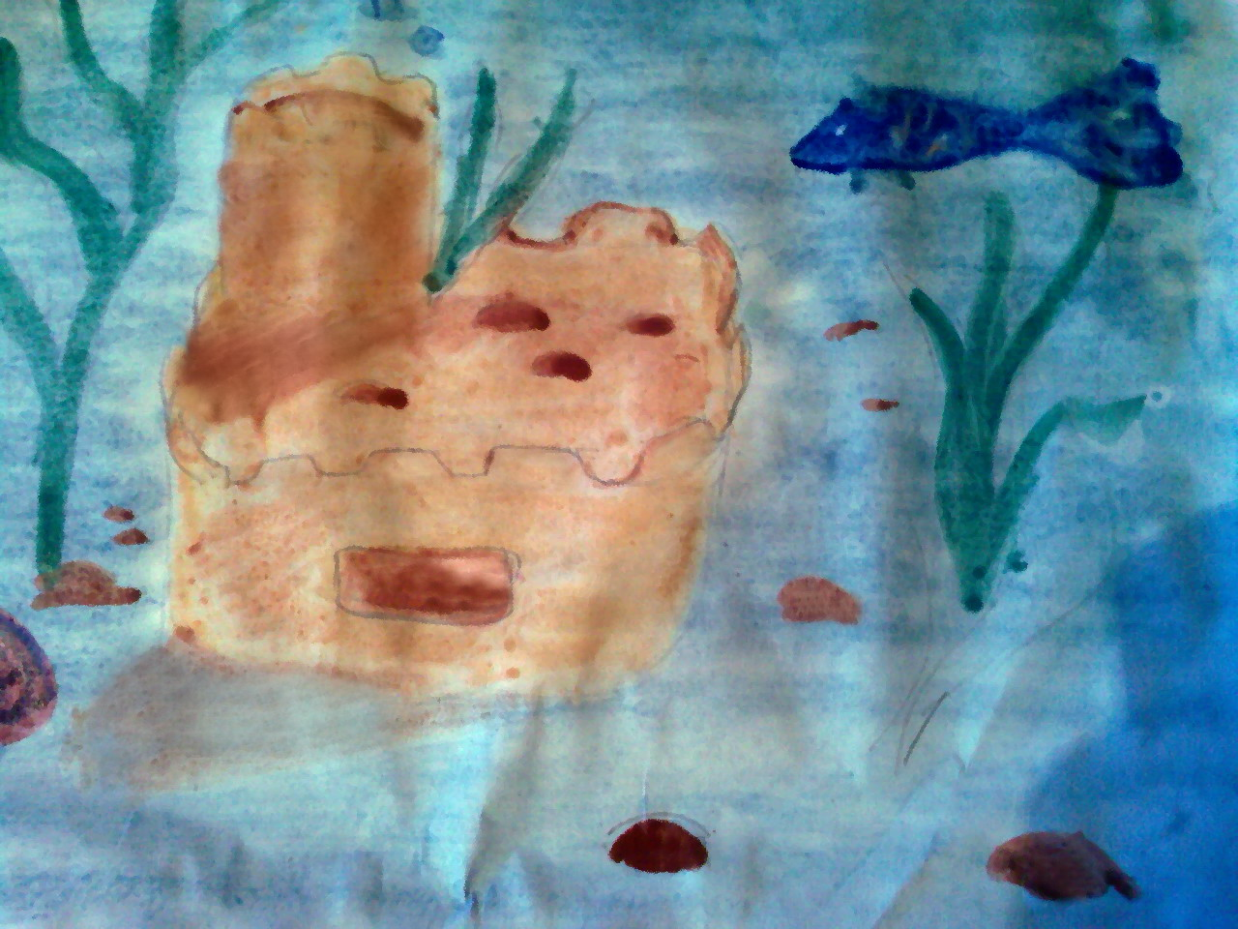
Эскиз.

Slide 4
Материалы.
Глина, нож для резки глины, ткань для рук, ткань для глины, форма для замка, стакан с водой, краски(гуашь), кисточки.

Slide 5
Сообщение по теме.
Глина сопутствует человеческой цивилизации от самого зарождения и по сегодняшний день. Умение изготавливать изделия из неё ценились во все времена. Когда-то это было жизненно необходимо, а теперь изделия гончаров и художников-керамистов доставляют людям эстетическое наслаждение.
Керамические изделия – самые распространённые находки археологов, ведь, в отличие от дерева, глина не горит, не окисляется, подобно металлам. Многочисленные предметы дошли до нас в первозданном виде: посуда, светильники, детские игрушки, культовые статуэтки, литейные формы, рыболовные грузила, катушки для ниток, пряслица для веретён, бусы, пуговицы и др.
Сильно спрессованная глина не пропускает воду, поэтому из неё делали не только стены, но и полы с крышами. Чтобы повысить прочность глинобитного пола, его время от времени поливали водой.
По археологическим данным, производство керамики ведёт начало с древних времён.

Slide 6
Около 5000 г. до н. э. люди уже обжигали посуду для хозяйственных нужд: приготовления и хранения пищи, ношения и хранения воды. Вначале её делали из плетёных корзин, обмазанных глиной.
Прутья давали прочность, а глина не пропускала воду. При попытке приготовить в такой посуде пищу на костре прутья сгорали, но прочность оставалась и даже возрастала.
Издавна керамические изделия мастера стремились украсить: наносили рисунки острым предметом, штампиками, делали накладки.
С развитием ремесла появился первый механизм для изготовления изделий из глины – гончарный круг. Сначала он был ручной, затем ножной.
Для обжига глины использовался костёр, затем – печь, позже – горн.
По мере развития гончарного дела появляются новые виды керамики: фаянс, фарфор, майолика и др.
В наше время утрачены многие секреты древних мастеров. Например, современные керамисты не смогли разгадать тайну глазури, покрывающей две большие вазы, обнаруженные при раскопках китайскими археологами.

Slide 7
Когда в них налили воду, глазурь тут же потемнела и изменила цвет, стоило вылить воду – сосуды вновь приобрели первоначальную белизну.
Мало кому известно, что жители севера – чукчи и коряки - употребляют глину в пищу. Конечно, не всякую глину, а белую, называемую северянами «земляным жиром». Едят её с оленьим молоком или добавляют в мясной бульон.
В Древней Японии красавицы тех времён с помощью глины укладывали себе волосы, возводя на голове сложнейшие сооружения – тогда были в моде именно такие причёски. Используя тот же материал (местные сорта красной глины) они окрашивали свои волосы.
Глина может использоваться также и в медицине в качестве лекарства, и в косметологии как очищающая маска.
У глины есть ещё множество других полезных свойств.

Slide 8
Выполнение проекта.
Подготовить глину для лепки
Формы для замка обвернуть пакетом
Аккуратно обклеить форму для замка глиной
Приклеить к замку дополнительные детали (бордюр, украшения)
Прорезать отверстия(окошки, двери)
Подождать пока замок хорошо просохнет
Аккуратно вынуть форму, затем снять пакет
Обжечь
Раскрасить

Slide 9
Список литературы
Интернет.
www.google.kz (лепка из глины)

